Slide 1
САНКТ-ПЕТЕРБУРГСКИЙ НАЦИОНАЛЬНЫЙ ИССЛЕДОВАТЕЛЬСКИЙ УНИВЕРСИТЕТ
ИНФОРМАЦИОННЫХ ТЕХНОЛОГИЙ, МЕХАНИКИ И ОПТИКИ
ФАКУЛЬТЕТ ИНФОКОММУНИКАЦИОННЫХ ТЕХНОЛОГИЙ
АНАЛИЗ ПОВЕДЕНИЯ СИСТЕМЫ С ИСПОЛЬЗОВАНИЕМ КОНТЕКСТНЫХ ДИАГРАММ (DFD)
Выполнили:
Дущенко Д. А.
Яковенко К. А.
Смоленская К. А.
Цимбал Т. Н.
Группа: К3140
Преподаватель:
Говорова М. М.

Slide 2
Предметная область
Агентство по изготовлению наружной рекламы «Ньютон».
В услуги агентства входит:
изготовление различных видов наружной рекламы
изготовление некоторых видов полиграфии
размещение и установка наружной рекламы

Slide 3
Цель - проектирование функциональной модели АИС "Агентство «Ньютон»"
Методология : DFD

Slide 4
Задачи
Проанализировать события, определить связи по потокам данных между сущностями, событиями, накопителями данных
Определить назначение ИС
Выделить потоки для внешних сущностей по отношению к основному событию
Выделить основной процесс и внешние сущности по отношению к нему
Составить контекстную диаграмму нулевого уровня
Составить детализированную контекстную диаграмму

Slide 5
Определение назначения ИС
ИС предназначена для автоматизации процессов передачи информации при изготовлении рекламы, полиграфии и их установки, обработки заказов, изготовления макетов, работы с клиентами, доставки продуктов, закупки материалов и обработки счетов Агентством “Ньютон”

Slide 6
Выделение основного процесса и внешних сущностей по отношению к нему
Основной процесс: Изготовление рекламы
Сущности:
Директор
Мастер
Макетчик
Клиент
Поставщик

Slide 7
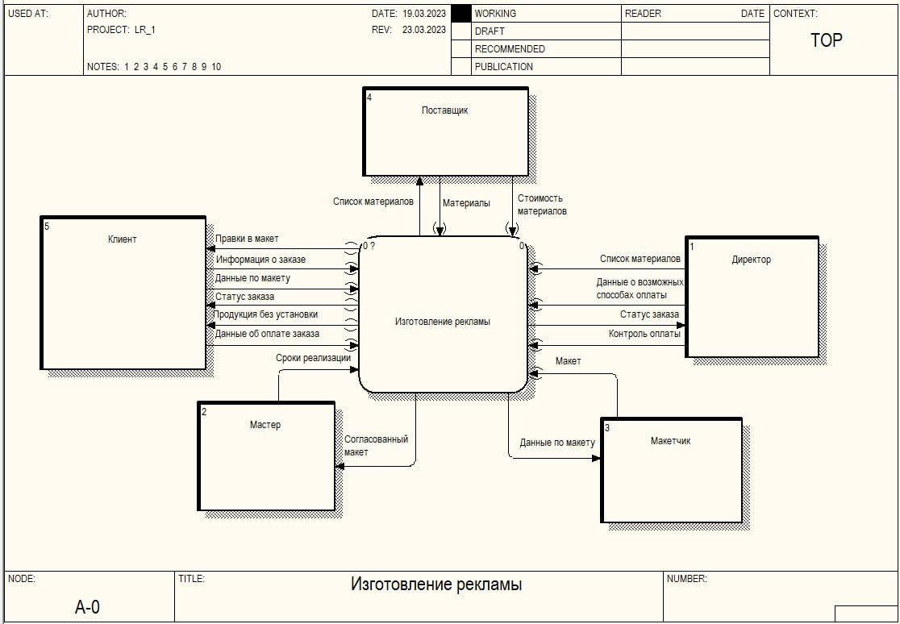
Выделение потоков и составление контекстной диаграммы нулевого уровня

Slide 8
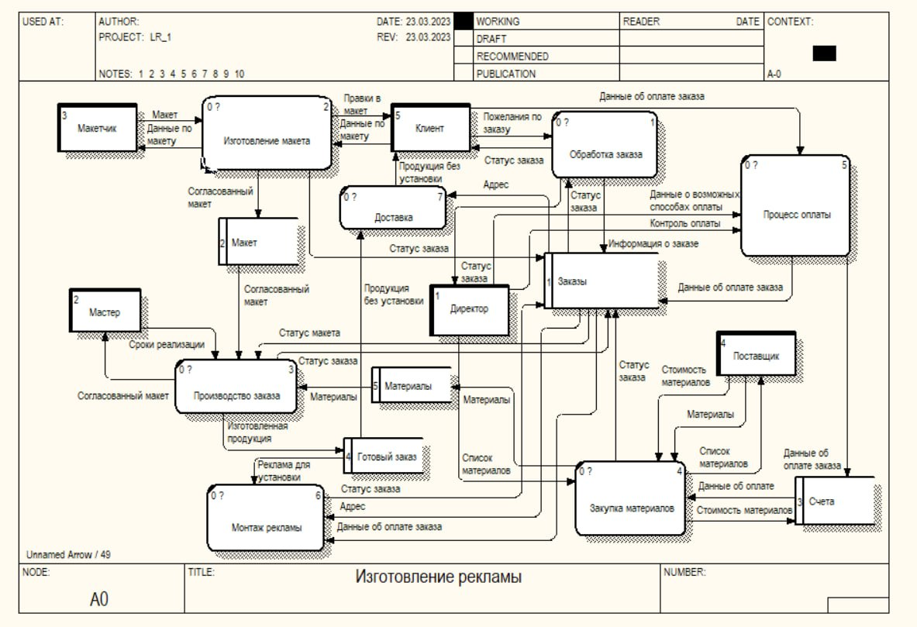
Выделение потоков и составление детализированной контекстной диаграммы

Slide 9
Выводы
Была спроектирована функциональная модель АИС "Агентство «Ньютон»"
Было определено назначение ИС
Выделен основной процесс и внешние сущности по отношению к нему
Выделены потоки для внешних сущностей по отношению к основному процессу
Составлена контекстная диаграмма нулевого уровня
Проанализированы события и определены связи
Составлена детализированная контекстная диаграмма

Slide 10
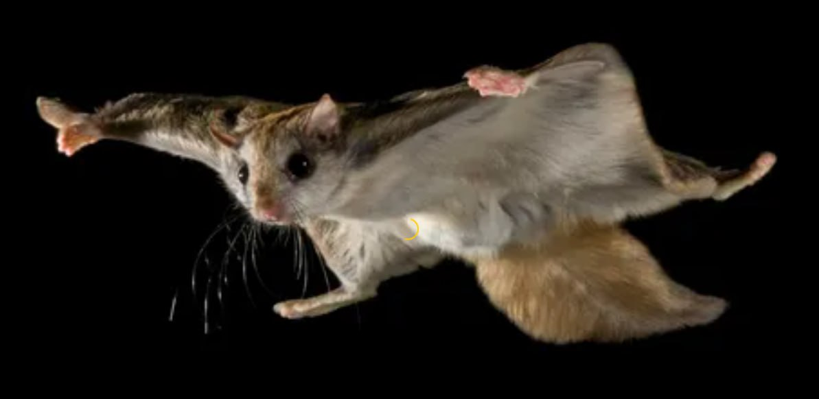

Спасибо за внимание!

